Slide 1


Slide 2
ดร. สุพจน์ ศรีนุตพงษ์
ผู้อำนวยการโครงการภาครัฐ บริษัทไมโครซอฟท์ (ประเทศไทย) จำกัด

Slide 3

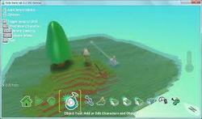

ขอขอบคุณ
ผู้ใหญ่ใจดี
บริษัท สยามนครินทร์ จำกัด หาดใหญ่
ห้างหุ้นส่วนจำกัด ซีแอนด์อาร์ อินฟอร์เมชั่น เทคโนโลยี
ห้างหุ้นส่วนจำกัด ซี เอ็น คอนสตรัคชั่น แอนด์ วอเตอร์ บลาสติ้ง

